Slide 1
Эпоха Возрождения.
Общая характеристика
Учитель русского языка и литературы ОШ І-ІІІ ст. №1
Г. Снежное Донецкой области
Растворова С.А.

Slide 2
Цель урока
Цели
-познакомить учащихся с характеристикой эпохи Возрождения, с выдающимися художниками данного периода; помочь понять величие этого времени, раскрыть гуманистический характер новой культуры;
-развивать умение выбирать главное при конспектировании, сравнивать полученную информацию, делать выводы;
-формировать самообразовательную ,коммуникативную, социальную компетенции учащихся, культуру устного и письменного ответа;
-формировать эстетический вкус подростков, гуманистические идеалы

Slide 3
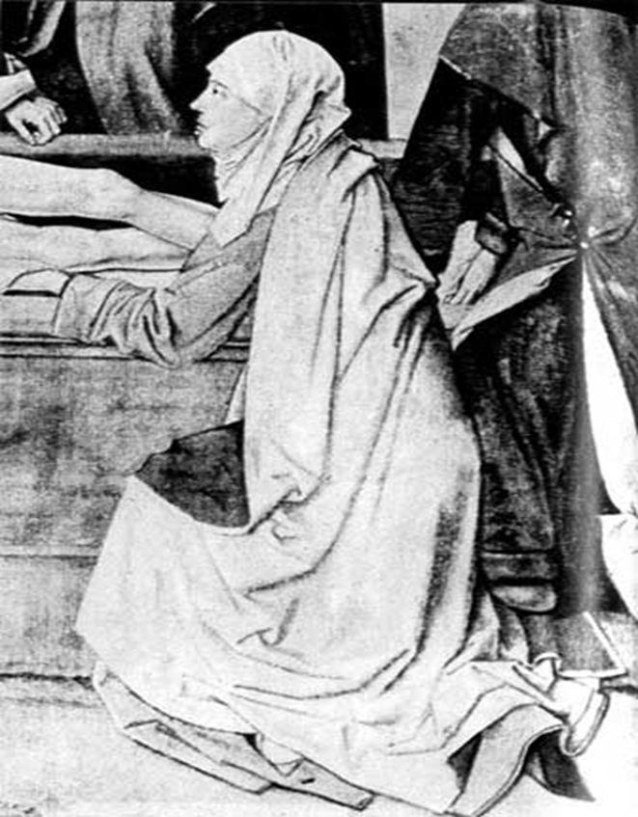
Средние века
Господствующая роль религии и церкви в обществе. Человек рассматривается как греховное существо, требующее прежде всего спасения души, очищения перед Богом. Роль искусства в основном рассматривается как способ прославить Бога. Церкви же приписывается роль единственного посредника между людьми и Богом. Задача, чтобы человек почувствовал себя песчинкой, ничтожным созданием.

Slide 4
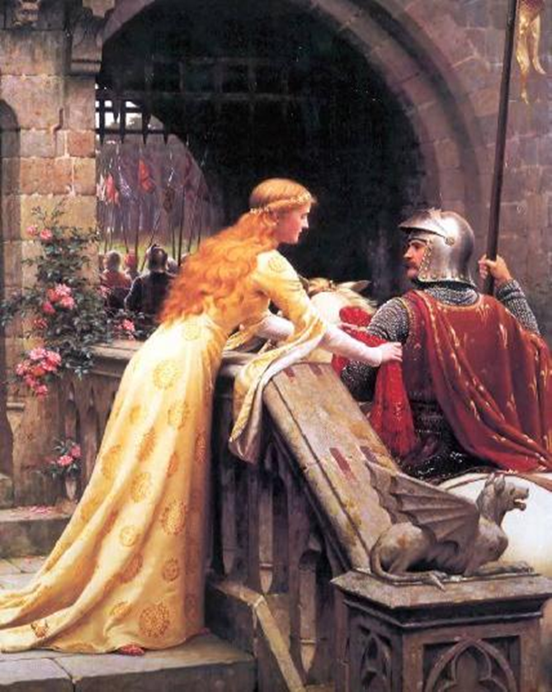
Рыцарская культура
Рыцарский кодекс отражен в жанрах литературы, возникающие в средние века. Эти жанры создают культ Прекрасной Дамы, высоких чувств, благородства, воинской доблести.

